Slide 1
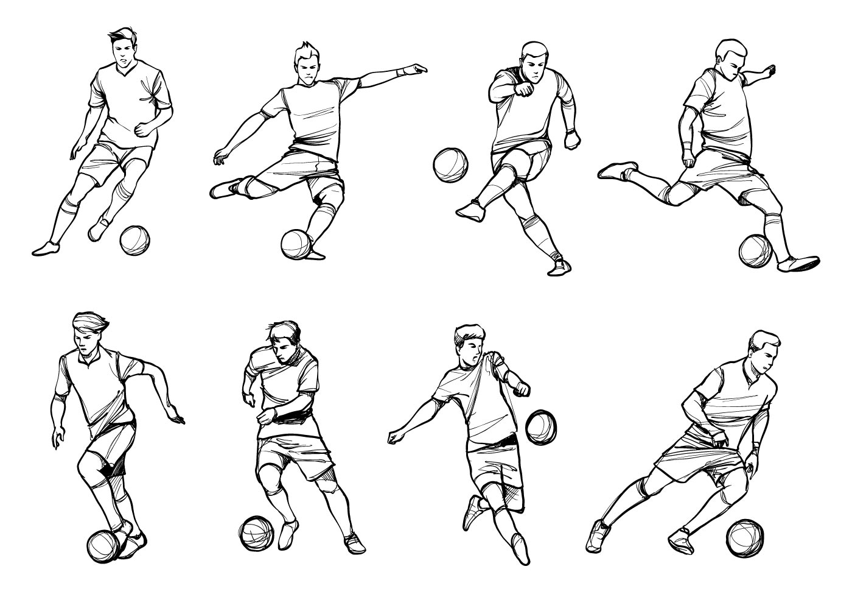
Тема урока : Индивидуальные и групповые тактические действия. Приземление летящего мяча. Игра по правилам. Самонаблюдение и самоконтроль.

Slide 2
Индивидуальные тактические действия.
Индивидуальная тактика - это целенаправленные действия игроков в защите и нападении, их умение из нескольких возможных решений в конкретной ситуации выбрать самое эффективное. Она включает действия без мяча и с мячом.
К индивидуальным тактическим действиям относятся открывание и закрывание, ведение и обводка, удары по воротам, отбор мяча. Разучивание индивидуальных тактических действий целесообразно проводить в единстве с процессом освоения технических приемов. В противном случае процесс освоения основных технических приемов будет формальным и неэффективным.

Slide 3
Открывание - означает выход футболиста на свободную позицию, дающую возможность освободиться от опеки соперника, оторваться от него и, получив мяч, выполнить удар по воротам.
Закрыванием соперника называется такое действие футболиста, которое направлено на занятие выгодной позиции, мешающей выходу соперника на свободное место или овладению мячом.
Ведение и обводка - эффективные приемы игры. Умело, используя ведение мяча различными способами и на различной скорости в сочетании с убедительными обманными движениями, футболист получает благоприятную возможность для выхода на свободное место или для нанесения удара по воротам.
Футболисты, владеющие разнообразными ударами и умеющие наносить неожиданные удары по воротам, значительно повышают атакующий потенциал своей команды.

Slide 4
ГРУППОВАЯ ТАКТИКА
К групповым тактическим действиям относятся взаимодействия на поле нескольких игроков одной и той же команды, стремящихся к выполнению определенной задачи. К ним относятся передачи и отбор мяча посредством согласованных действий, тактические комбинации.
Передачи мяча. Отбор мяча посредством согласованных действий.
Групповые учебные тактические комбинации
С помощью передач, как правило, организуется атака на ворота соперников, подготавливается момент для завершающего удара по воротам.
Отбор мяча посредством согласованных действий выглядит как взаимостраховка игроков при защите своих ворот.
Развитие системы игры, выработка тактических вариантов и групповых тактических комбинаций проходят в следующем порядке:
а) взаимодействие 2-3 и более игроков без «противника»
б) то же с условным «противником», с «противником», оказывающим сопротивление.

Slide 5
Пройдите по ссылке и просмотрите видео уроки
https://www.youtube.com/watch?v=Dw2paoJe26s
https://www.youtube.com/watch?v=dYotZHEltxM

Slide 6
Приземление летящего мяча
Одна из самых характерных ошибок — неумение рассчитать время и место приземления летящего к воротам мяча.
Остановка мяча выполняется с целью уменьшения скорости катящегося или летящего мяча для выполнения ... Ошибки: игрок неточно определяет место приземления мяча, из-за чего выбирает неверную позицию.
Движения при остановке низко летящих мячей, т. е. мячей, летящих на уровне коленного сустава, существенно не отличаются от движений при остановке катящегося ... После остановки приземление происходит на одну ногу.
Чем круче траектория приземления мяча, тем больше должна быть оттянута на себя стопа.

Slide 7
Игра по правилам
Пройдите по ссылке и просмотрите видео уроки
https://www.youtube.com/watch?v=NSRFJhxJaM4
https://www.youtube.com/watch?v=uINsEmVB0nU

Slide 8
Самонаблюдение и самоконтроль
Самонаблюдение – длительный процесс постоянной и регулярной регистрации показателей физического развития и физической подготовленности.
Самоконтроль – один из базовых элементов самонаблюдения, включающий в себя регистрацию показателей состояния организма во время занятий.
Самонаблюдение и самоконтроль помогают не только узнавать об индивидуальных возможностях организма, но и целенаправленно их развивать.
Самонаблюдение – это регулярная регистрация показателей здоровья и самочувствия человека, уровней его физического развития и физической подготовленности. Самонаблюдение проводят 4 раза в год, т.е. каждую четверть.
При регулярных занятиях физическими упражнениями, кроме самонаблюдения, проводят самоконтроль, который позволяет проверить, как организм переносит физическую нагрузку. Самоконтроль осуществляется не только по внешним признакам, а также по настроению и желанию тренироваться. Наиболее доступным средством самоконтроля является измерение частоты сердечных сокращений (ЧСС), или пульса. Чем больше нагрузка, тем выше показатели ЧСС (чаще пульс).

Slide 9
Домашнее задание:
1Запомнить тактики игры в футбол
2 что такое самонаблюдение и самоконтроль
elmiranik1971@mail.ru Минимуллина Э.Н 89053181843
galizej@yandex.ru Гарафиев Л.З. 89871887266

